Slide 1
수정이력
2022-03-18 | 채팅상담 웹화면/비즈원화면 설계 추가(7~11p)

Slide 2
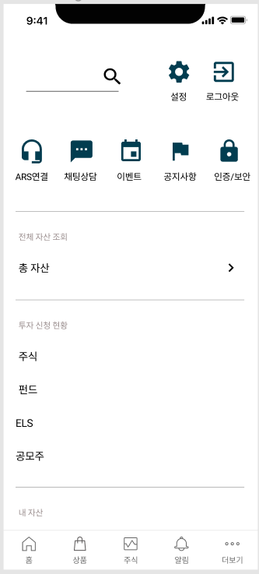
1:1 채팅상담-더보기화면변경
채팅상담화면으로 이동

Slide 3
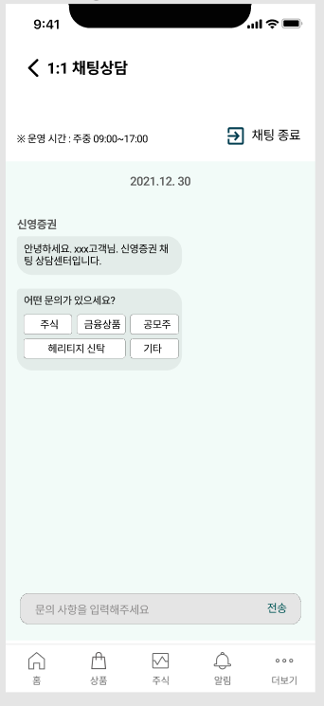
1:1 채팅상담-채팅화면
탭시 채팅 상담 종료
문의 관련 내용 선택.
해당 항목은 추후 변경 가능
채팅 영역
항목 선택 완료시 활성화

Slide 4
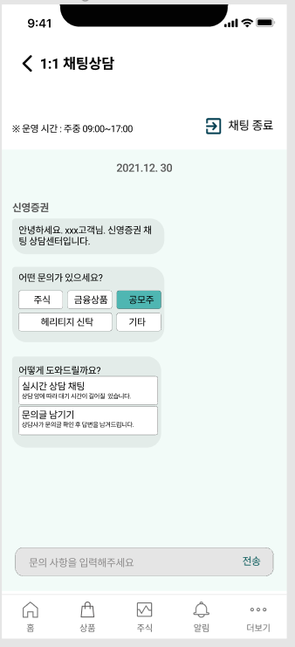
1:1 채팅상담-채팅화면
업무 선택시 해당 항목 음영처리
업무 선택후, 실시간 상담 / 문의글 남기기 선택

Slide 5
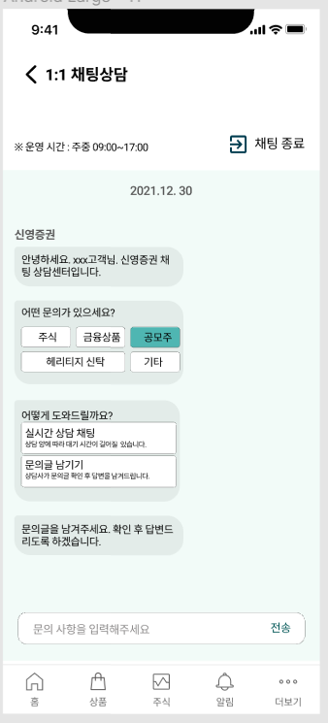
1:1 채팅상담-채팅화면
문의글 남기기 선택시 멘트 나타남.
해당 영역에서 채팅(문의글) 입력

Slide 6
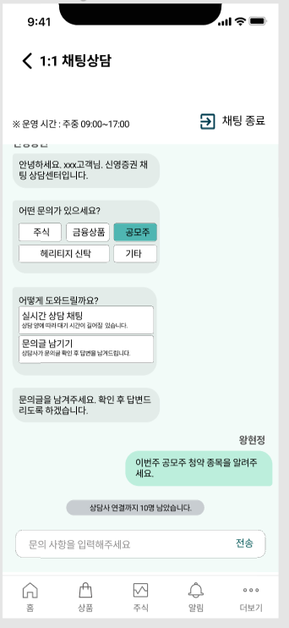
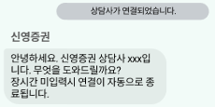
1:1 채팅상담-채팅화면
실시간 채팅 상담 선택시 대기순번 보옂음.
연결시 연결 멘트 나타남

Slide 7
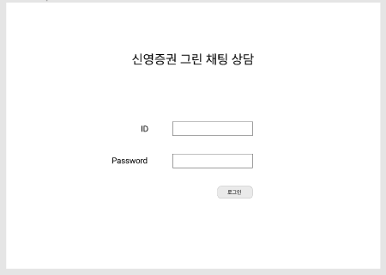
1:1 채팅상담-웹화면-로그인화면
직원 사번/비즈원비밀번호 입력후 로그인

Slide 8
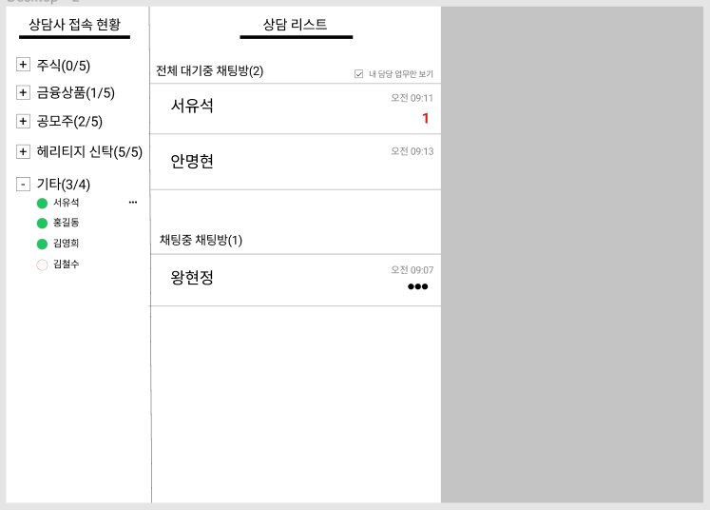
1:1 채팅상담-웹화면-채팅화면
상담직원 담당 업무 및 접속 현황 영역
고객 일대일상담 채팅방 리스트
해당 항목 체크시 : 본인 담당 업무관련 채팅방만 나타남
항목 체크 안할시 : 전체 채팅방 나타남
해당 버튼선택시 담당직원 리스트 펼쳐짐
고객이 상담 대기중 문의글 남길시 해당숫자 활성화
해당 직원 접속시 초록색
미접속시 하얀색
고객이 상담 신청한 시간 혹은 문의글 남긴 시간
해당직원이 채팅상담중이면 표시
고객 채팅 영역
채팅방 선택 완료 시 해당 화면 나타남

Slide 9
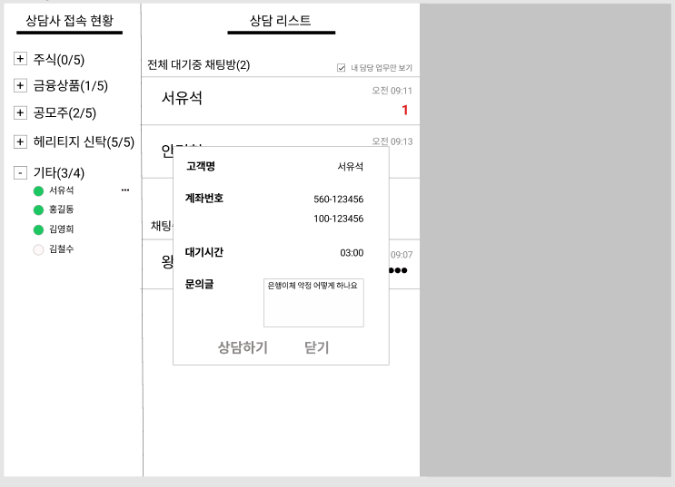
1:1 채팅상담-웹화면-채팅화면(채팅방 더블클릭시)
채팅방 더블클릭시 해당 팝업 나타남
고객 계좌 여러개일시 여러 개 나타남
상담 신청 후 고객 대기시간
문의글 남겼을 경우 문의글 나타남
선택시 채팅방입장

Slide 10
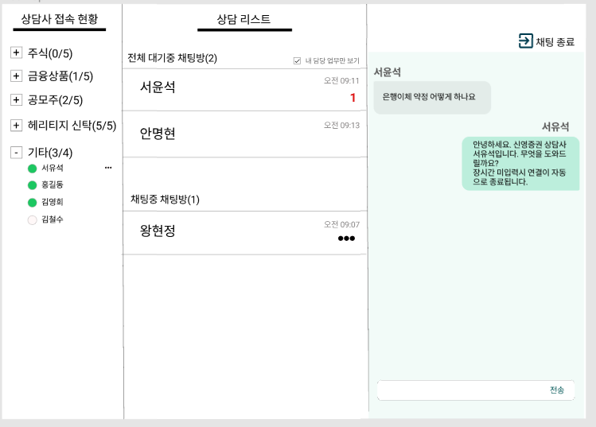
1:1 채팅상담-웹화면-채팅화면(채팅상담방 입장시)
고객 미입력 및 상담 종료시 해당 버튼 선택하여 채팅상담 종료. 채팅 종료시 채팅내역 자동으로 저장
해당 문구는 입장시 자동으로 나타남
고객 채팅 화면 활성화
채팅 입력 영역

Slide 11
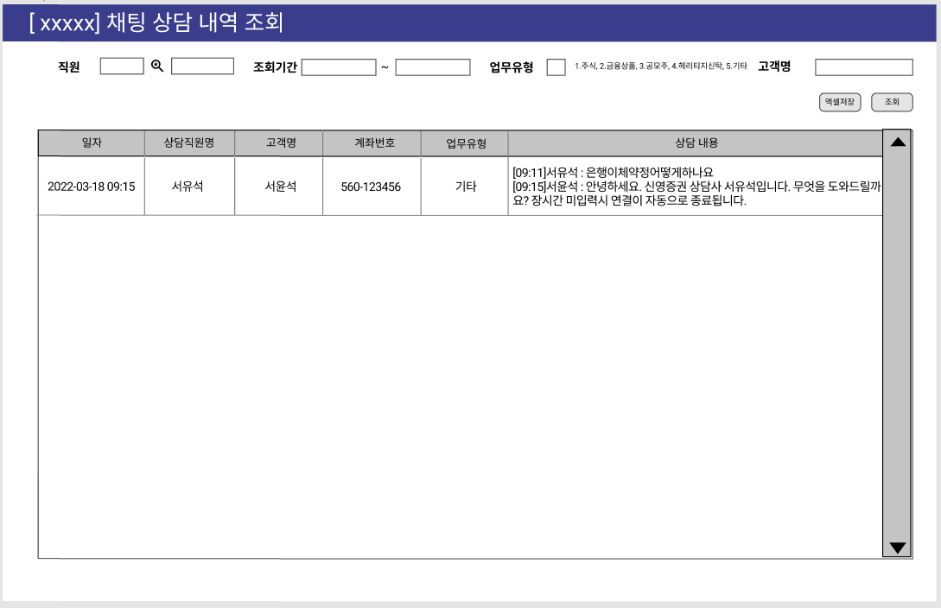
1:1 채팅상담-비즈원화면(채팅내역조회)
채팅상담 조회 기간 입력. 초기세팅값은 당일~당일
상담 직원 검색. 사번/이름
상담 업무 유형 구분
고객 검색
조회 내역 엑셀저장
조건입력후 검색
채팅 내역 조회 예

